Slide 1
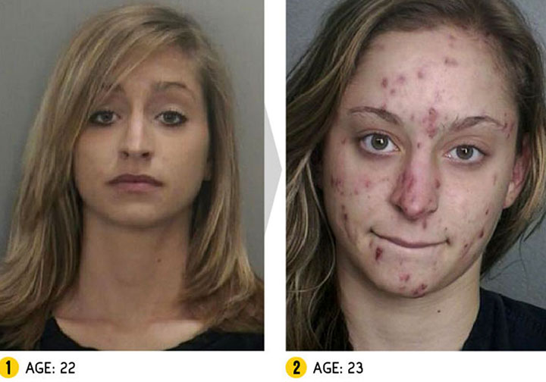
Не сломай свою судьбу - наркотикам нет

Slide 3
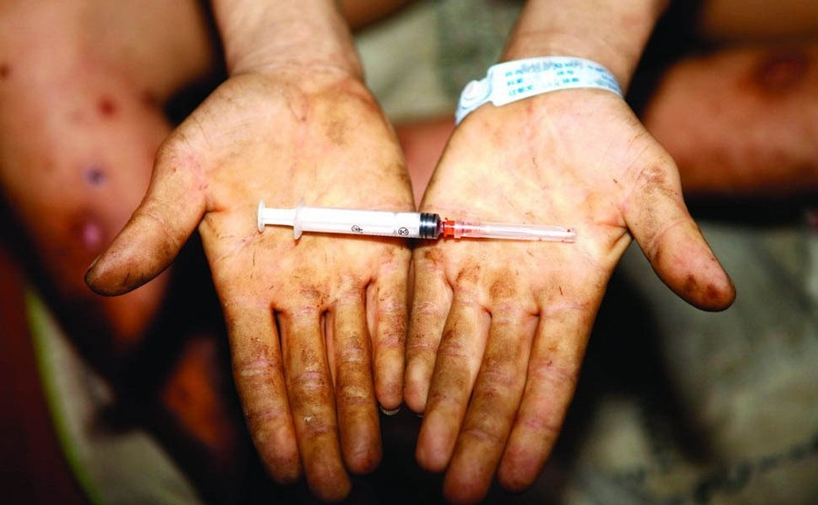
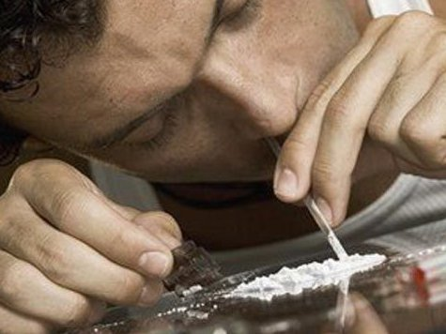
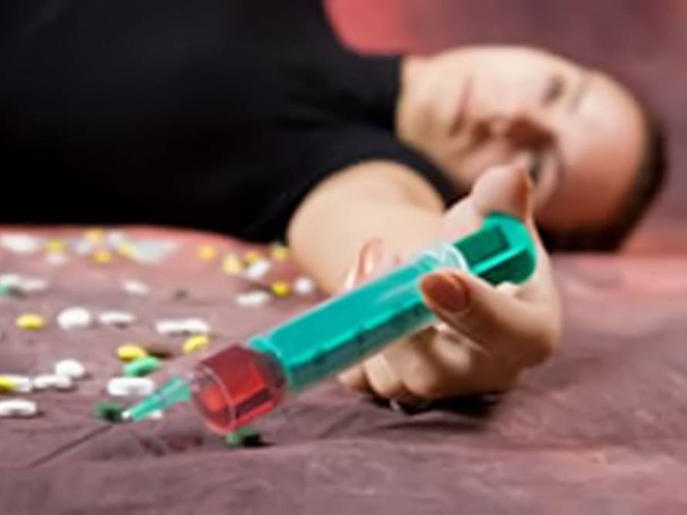
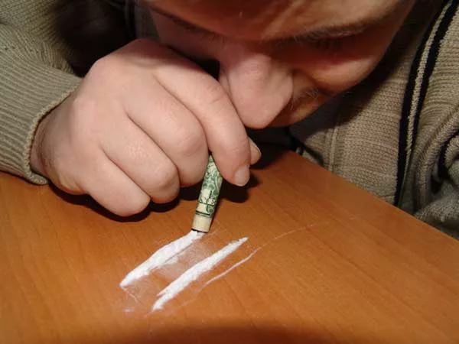

Slide 7
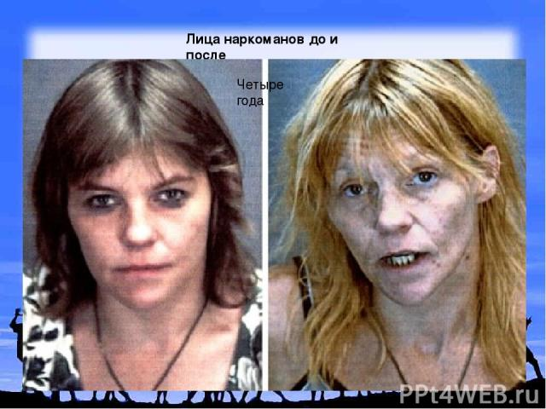

Slide 9
Вот шприц тебе, колись смелее –
Забудь о прошлом, о былом!
Игла, что с чудной схожа феей,
Тебе своим махнет крылом.
Забудь о совести, о чести –
Все это нынче ни к чему.
Давай-ка выпьем, брат, по «двести» -
У водки будем жить в плену.
Забудь свой дом, забудь проблемы –
Вдохни волшебный порошок.
И не ищи ему замены –
Ты в этой пыли сыщешь толк.
Ты спросишь, что в замен хочу я?
Да, ты не парься – ничего!
Ведь мы с тобою нынче братья,
Прошу я только одного.
Ты сатане служить подайся,
Не вспоминай родных своих,
К другим с иглою порывайся –
Чем больше нас – тем меньше их!
Что завтра? Завтра будет завтра!
Не стоит думать про весну.
Пусть в венах вечно будет лето,
Все остальное ни к чему.
Вот так, пусть медленно, но верно
В себя вбирает этот путь.
И ты, мой друг, себя напевно
Не дай сегодня обмануть!
В дорогах этих нету счастья.
Не будь врагом своей мечты.
Не отдавай себя в объятья
Той бесконечной пустоты.
А вот ответ на «ЧТО ЖЕ ЗАВТРА?»
Его, наврядли, встретишь ты.
Вот в этом, феи подлой, правда –
Забвенье, горе и кресты…

